Slide 1
«КОРЕНЬ. СТРОЕНИЕ КОРНЯ. ТИПЫ КОРНЕВЫХ СИТЕМ.»
Подготовила:
учитель биологии
МАОУ СОШ №23 им. С.В. Добрина г.Липецка Панченко М.Н.

Slide 2
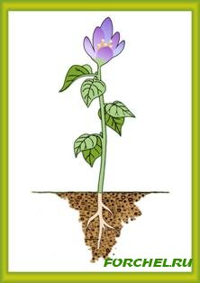
1
2
Что обозначено цифрами 1 и 2?

Slide 3
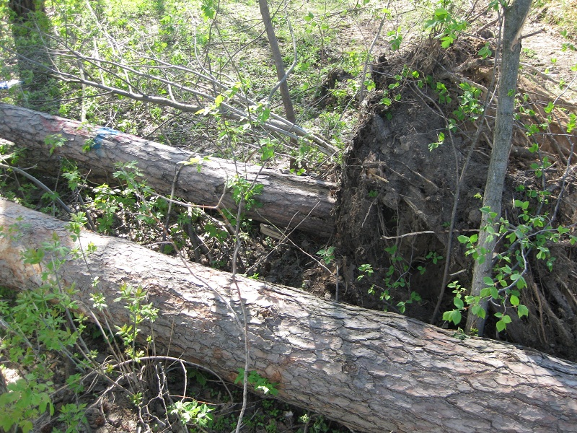

Slide 4
(В. Жак)

Slide 5
Корень – это специализированный, т.е. приспособленный для почвенного питания, орган растения. Его внешнее и внутреннее строение обусловлено этим назначением. Взаимосвязь строения и функций корня обеспечивает его бесперебойную, нормальную работу, важную для жизнедеятельности всего организма.

Slide 6
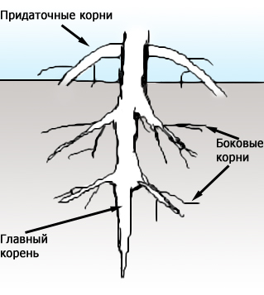

Slide 7
Пикировка, пикирование — удаление конечной части стержневого корня у молодого сеянца с целью стимулировать ветвление корневой системы. Также этим словом называют рассаживание сеянцев из общей посуды в индивидуальные емкости.
Окучивание - важный прием обра­ботки растений, способствующий образованию допол­нительной корневой системы, повышению ус­тойчивости растений к сильным вет­рам.

Slide 8
Типы корневых
систем
Мочковатая –
множество
придаточных
корней
Стержневая –
четко виден
главный корень

Slide 9
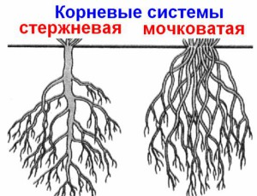

Slide 10
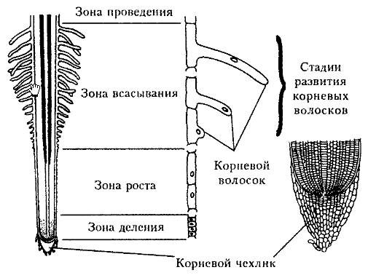

Slide 12
Защитную
Проводящую
Всасывающую
Запасную
Какую функцию не выполняет корень?

Slide 13
А. Зона проведения Б. Зона всасывания В. Корневой чехлик Г. Зона роста Д. Зона деления
Установите последовательность расположения зон корня начиная с наименьшей. Ответ оформите в виде таблицы

Slide 14
Домашнее задание: параграф № 6, подготовиться к самостоятельной работе

